Slide 1
Нормативно-правовые основы организации совместной работы общеобразовательной организации и родителей
(законных представителей) обучающихся.
Коваль Татьяна Валериевна,
руководитель АНО «Крымский учитель»

Slide 2

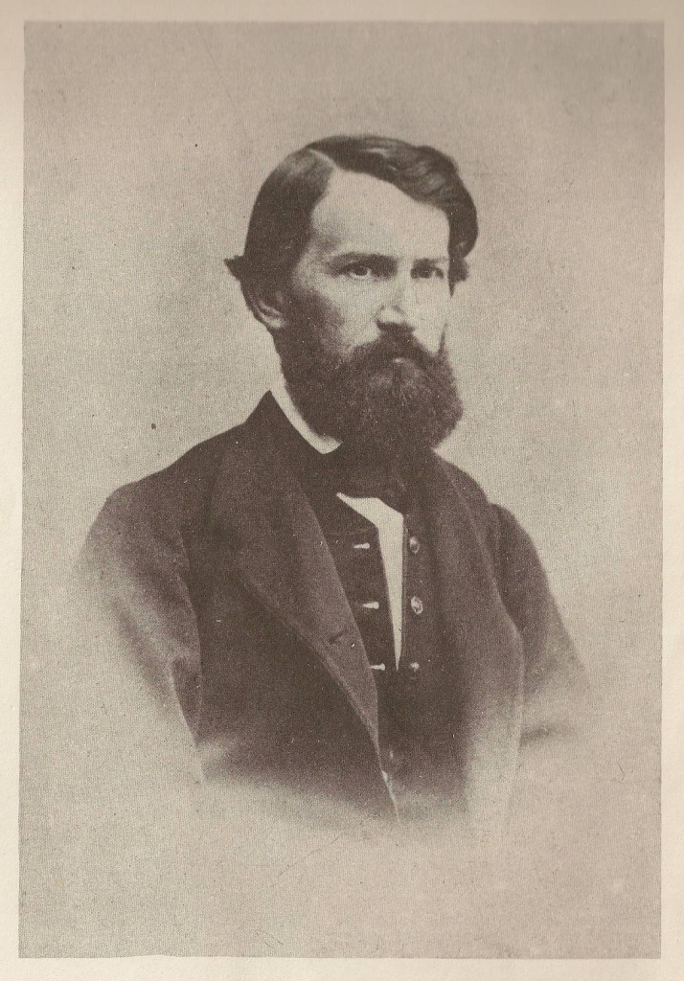

Slide 3
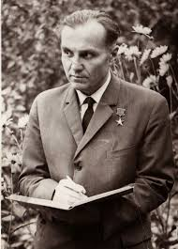
«От того, как прошло детство, кто вёл ребенка за руку в детские годы, что вошло в его разум и сердце из окружающего мира – от этого в решающей степени зависит, каким человеком станет сегодняшний малыш».
В.А. Сухомлинский

Slide 4


Slide 5

Семья — важнейший общественный институт, имеющий огромное значение в становлении ребенка.
Главенствующая роль семьи в воспитании и обучении детей закреплена в статье 44 Федерального закона
от 29 декабря 2012 года № 273-ФЗ «Об образовании в Российской Федерации».

Slide 6
Основанием разработки федерального проекта «Современные родители» и в целом национального проекта «Развитие образования», является Указ Президента Российской Федерации №204 от 07.05.2018 года «О национальных целях и задачах развития Российской Федерации до 2024 года»
Цель самого федерального проекта – это создание к 2024 году условий для раннего развития детей в возрасте до трех лет. Т.е сюда входит: реализация программы психолого-педагогической, методической и консультативной помощи родителям детей, получающих дошкольное образование в семье, а также повышения компетентности родителей, как педагога.
Мы будем создавать центры помощи родителям по всей стране. Особенно это касается родителей детей с ОВЗ и родителей, чьи дети очень маленькие, потому что это особая наша забота. И конечно, в таких центрах помощь получат родители детишек, которые не посещают детский сад. Внимание будет уделяться коррекции и раннему развитию, потому что, фактически, в период раннего развития закладывается всё, – подчеркнула Министр просвещения.

Slide 7
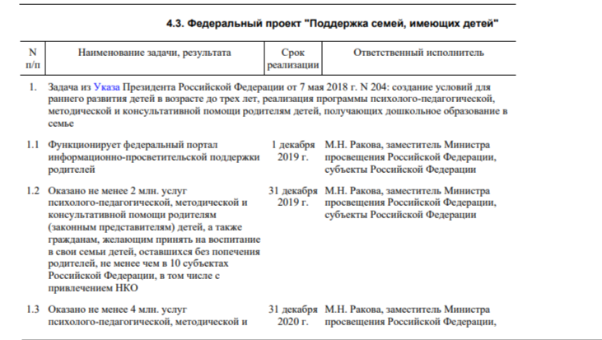
до 31.12.2024

Slide 8
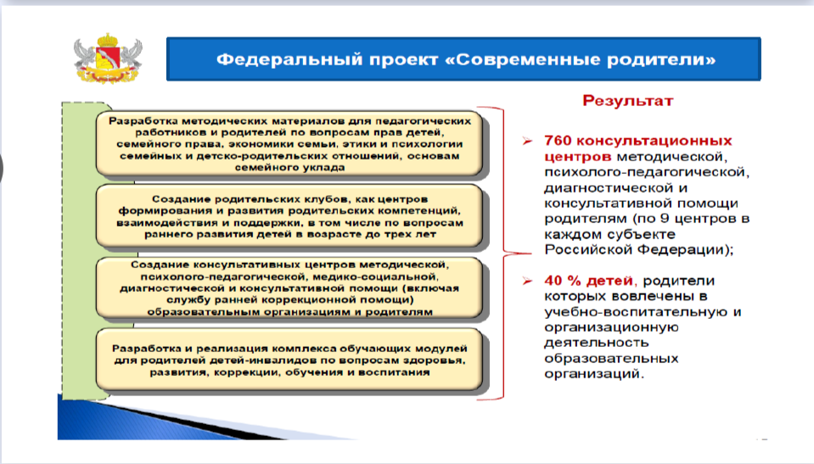

Slide 9
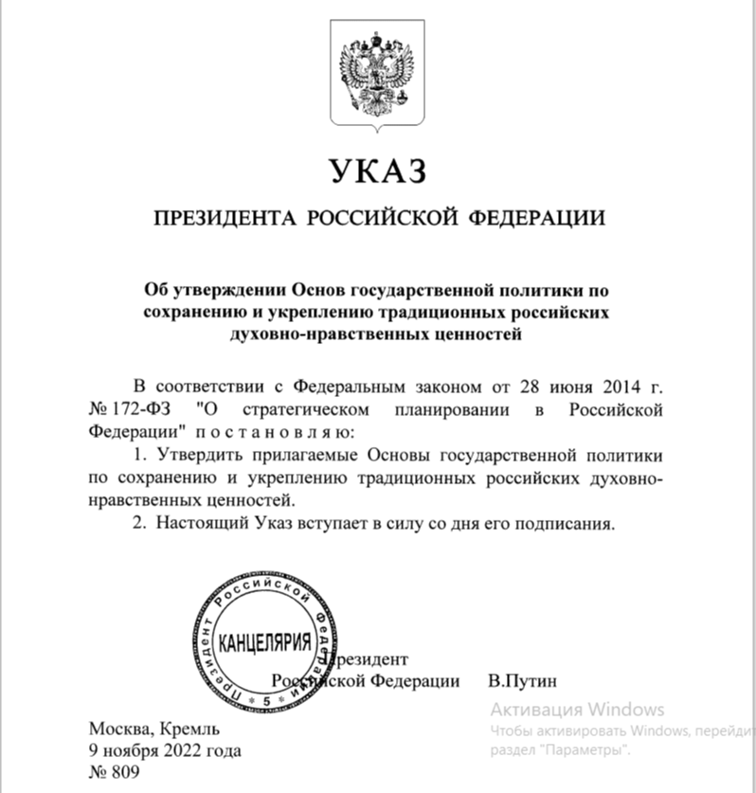
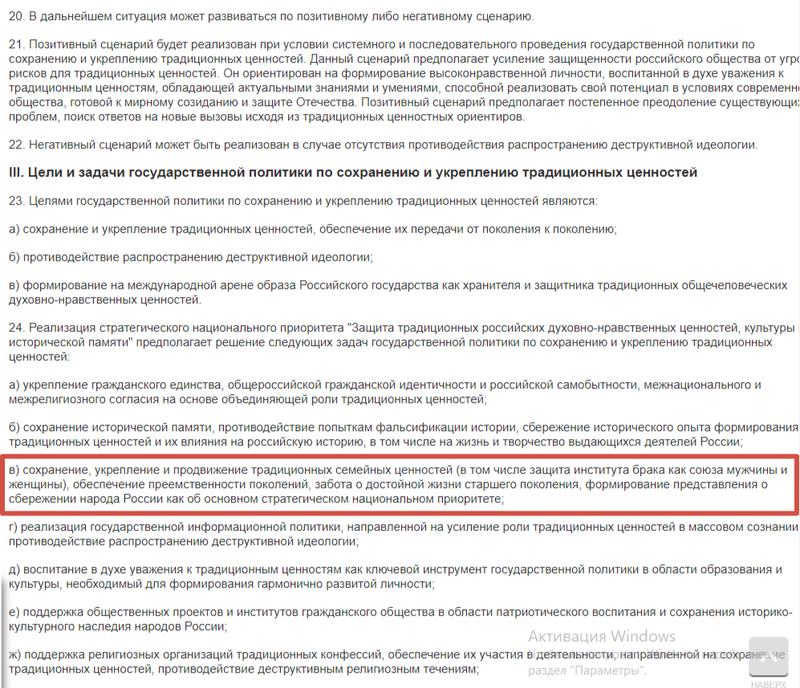

Slide 10
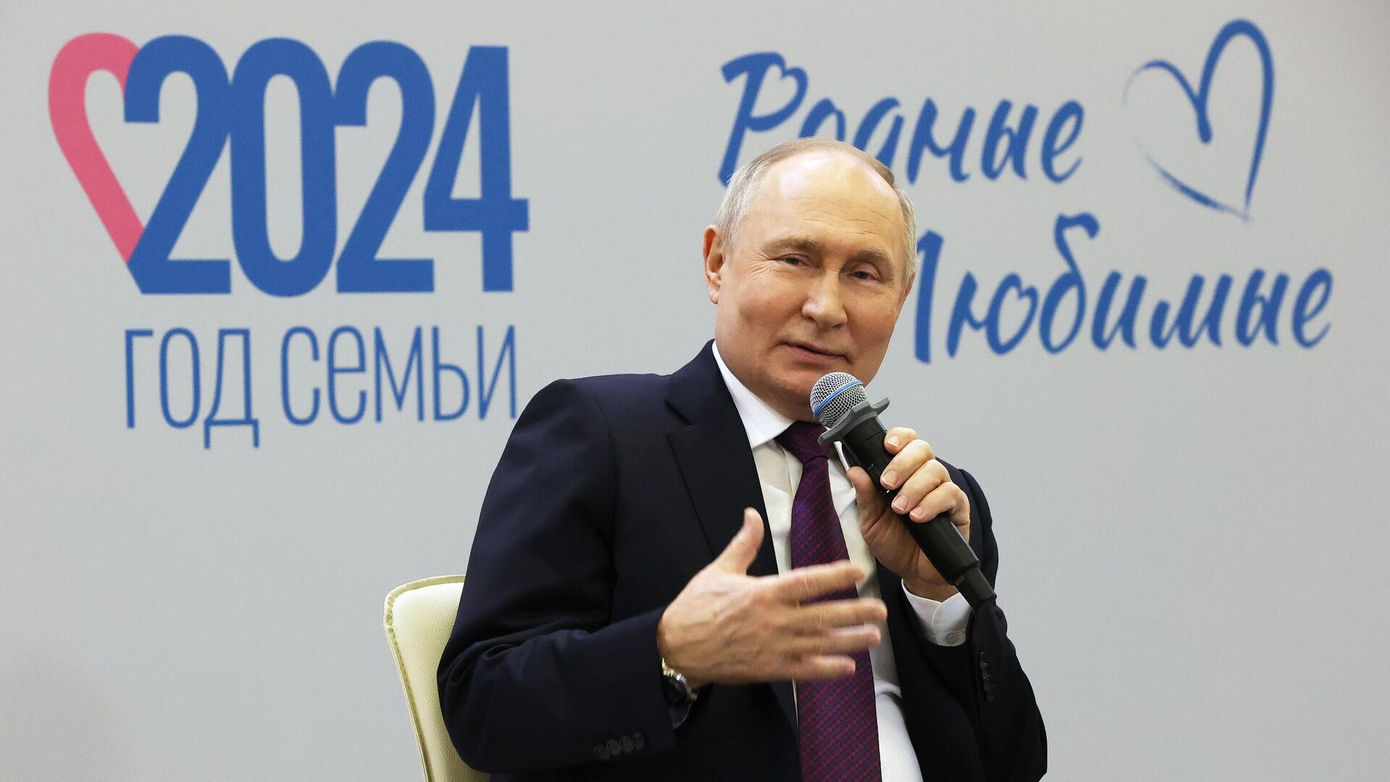
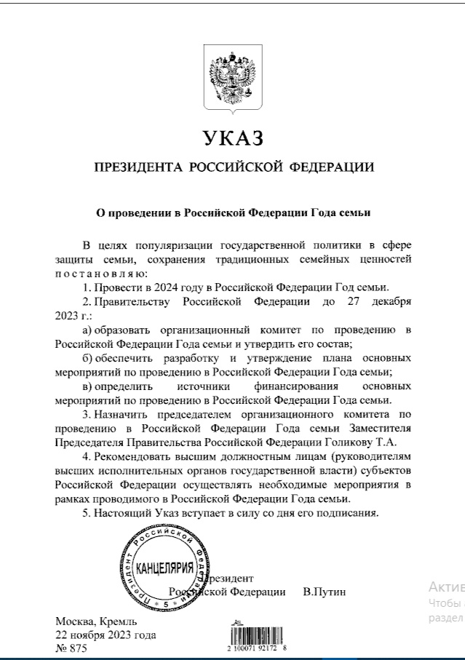

Slide 11
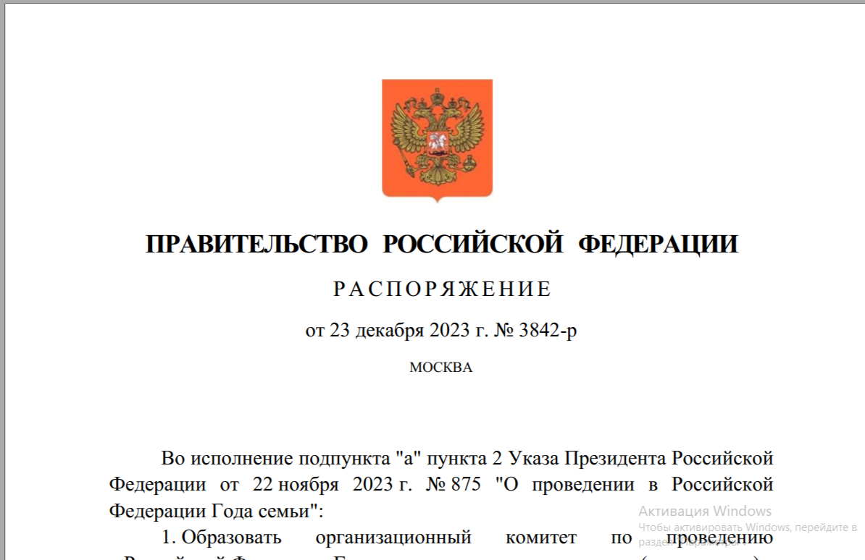

Slide 12



Slide 13
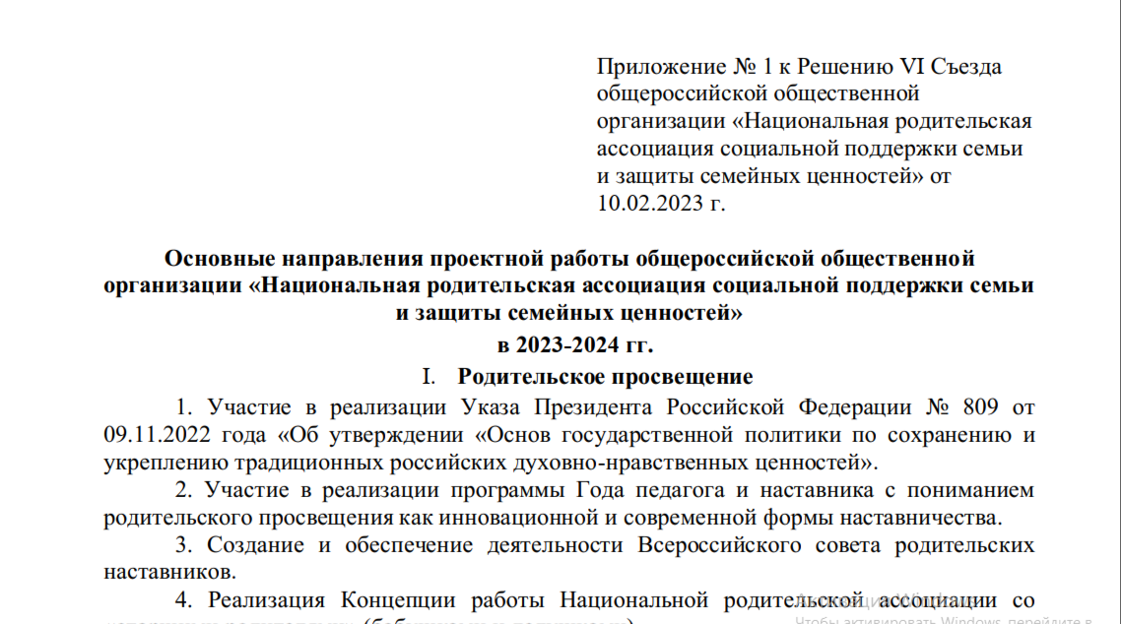
https://nra-russia.ru/
Главный результат деятельности НРА – система информационной поддержки семей с детьми, а также организаторов работы с родителями, направленная на формирование в российском обществе осознанного и ответственного родительства, повышения родительских компетенций.

Slide 14


Slide 15


Программа «Азбука счастливой семьи» https://институтвоспитания.рф/azbuka-semi/
30 видеолекций для родителей
30 сценариев встреч (родительских собраний)
30 презентаций
30 памяток для родителей

Slide 16


Slide 17
